Slide 1
アジャイル計画
Webダイレクト販売
［スクラム編］
2020/10/12
Ver1.2

Slide 2
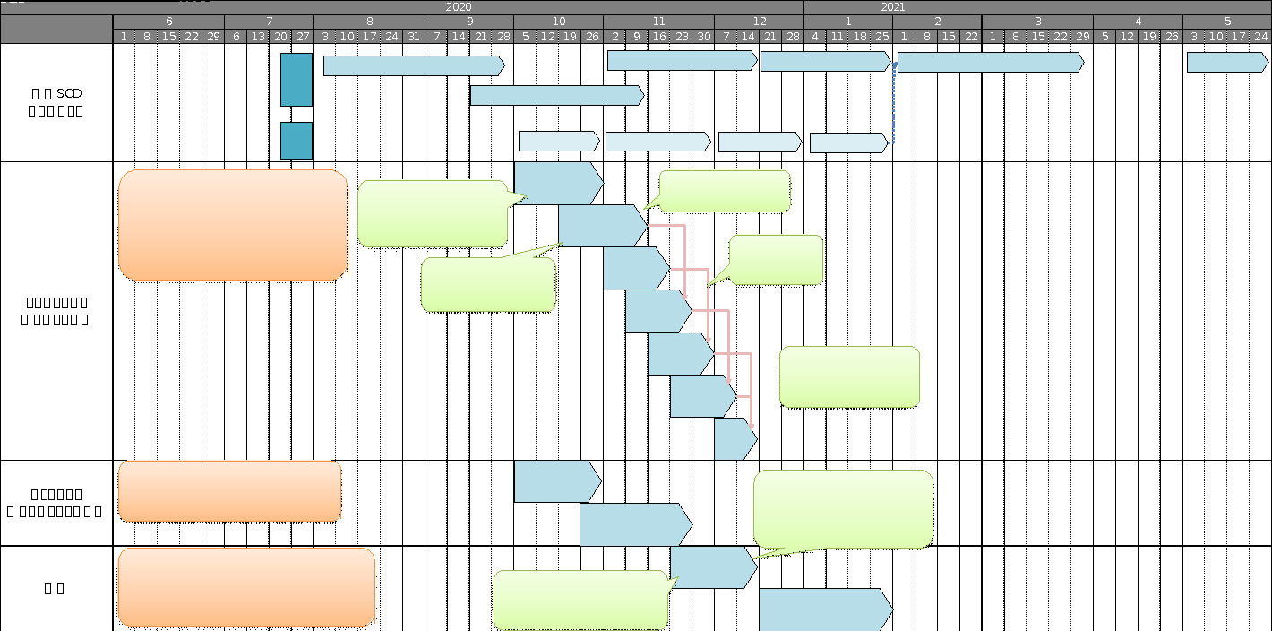
1.スケジュール（当初）

Slide 3
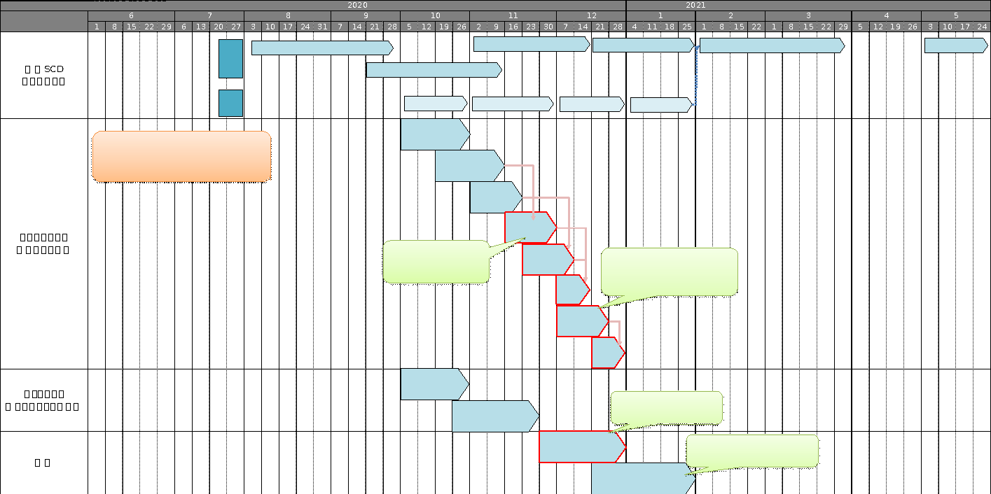
1.スケジュール（調整後）

Slide 4
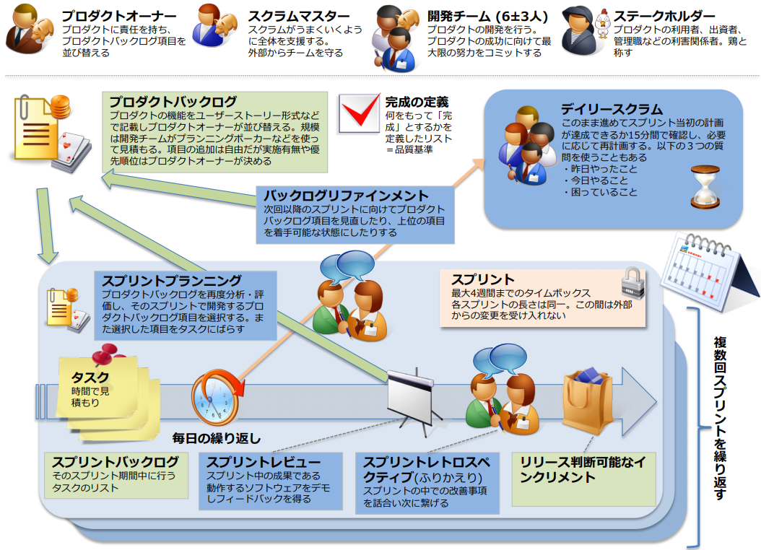

2.アジャイルの開発プロセス（概要）
出典:
http://www.ryuzee.com

Slide 5
3.役割（ロール）
役割 | 概要 | 主なタスク
プロダクトオーナー （PO） | プロダクト（製品）の最終決定権を持ち、チームが生み出す成果物（プロダクト）の方向性を決める「舵取り役」となり、成功させる責任を持つ。 そのため、開発チームに対してプロダクトが持つべき機能を説明し、サービスの目的を伝え、プロダクトのビジョンを示す役割を担う。 プロダクトバックログの管理者となり、バックログへの追加、削除、順位づけの決定権を持つ。 | プロダクトバックログの管理 プロダクトの要件の定義 ステークホルダとの対話 ステークホルダとスクラムチームの懸け橋
スクラムマスター （SM） | スクラムマスターはスクラム全体を円滑に回すことに責任を持ち、開発チームが抱えている課題、問題を解決に導くキーパーソンである。 スクラムチーム全体をマネジメントするがコントロール型の管理を行うのではなく、サーバントリーダー（奉仕型リーダ）としてチームを支援し、開発チームを外部の割り込みから守り、チームの障害を取り除くために外部との交渉を行う。 また、スクラムチーム全体が自律的に協働できるように場作りをするファシリテーター的な役割を担う。 | スクラムチームの課題解決推進 PO、開発チームのサポート チーム内外の組織間調停(ファシリテーション)
開発チーム | 実際に開発を行うチームのことで開発者を指す。 従来型のように役割ごとにタスク決まっているものではなく、アーキテクト、デザイナー、プログラマー、テスターなど明示的な区分はなく、それぞれが持ち得るスキルセットを用いて自律的に行動する。 開発チームは、プロダクトバックログの項目を完了状態にしていき、プロダクトの価値を高めていくことに責任を持つ。 | 開発 プロダクトバックログの追加 課題リストの追加

Slide 6
4.体制表
役割 | 概要 | 備考
プロダクトオーナー | はなさく生命保険株式会社 ＣＳ戦略部 課長補佐 渡邉 佑亮
スクラムマスター | Sasuke Financial Lab株式会社 保険DX本部 白石 一郎
開発チーム （サスケ） | ・木部 洸一 ・木下 祐一 ・大橋 貴良 ・須永 夏子 ・江澤 大輔 | 他（8名） ＋外部委託先

Slide 7
5.成果物定義
分類 | 成果物 | 概要
詳細設計 | 詳細設計書 | 本件システム機能要件および非機能要件をとりまとめた文書
実装 | プログラムファイル | 本件システムが動作するに必要なプログラムファイル群
単体テスト | 単体テスト計画書 | 本件システムに必要な個々のプログラムが期待通り動作するかを評価するため、テストの目的や範囲の文書化および、その計画を記す文書
 | 単体テスト仕様書兼結果書 | 個々のプログラムのテスト項目と期待結果を記載する仕様書とその結果の評価を記載した文書
 | 単体テスト結果報告書 | 単体テスト結果より傾向を分析し、対応必要事項を記載した文書
結合テスト | 結合テスト計画書 | 本件システムに必要な個々のプログラムを組み合わせたときに、期待通り動作するかを評価するテストの目的や範囲の文書化および、その計画を記す文書
 | 結合テスト仕様書兼結果書 | 個々のプログラムを組み合わせた際のテスト項目と期待結果を記載した仕様書と、その結果の評価を記載した文書
 | 結合テスト結果報告書 | 結合テスト結果より傾向を分析し、対応必要事項を記載した文書
PJ管理 | プロダクトバックログ | 本件システムに関する要求事項およびその優先順位等をリスト化した文書

Slide 8
6.変更可能要素
以下にアジャイル工程で変更可能とする範囲について示す。
示されている以外の変更要素・範囲に関しては、後続のマイルストーンやスケジュールに大きな影響が発生する可能性があるため、変更管理等を含め協議の上、対応要否を決定するものとする。
変更可能要素 | 概要
画面導線に影響の無いもの | 画面の見た目や変更に関わるものに関してはアジャイルでの変更可能とする。 項目名の変更、文章の変更、画面内に閉じた項目の順位に関してはアジャイルでの変更可能とする。 ただし、複数画面を横断した大幅なデザイン変更の場合は、協議の上変更管理対象とする。
基幹システムとの連携に 必要な項目 | 基幹システムとの連携に必要な項目で、既存の入力内容から類推できるものについては変更可能とする。 ただし、既存の入力内容及び、受領しているドキュメントから類推できないものについては、協議の上変更管理対象とする。
画面導線に影響するが、申込み者にとって、サービス利用の改善が図れるもの | アジャイルで画面導線の見直しが必要となる変更は、後続のマイルストーン及びスケジュールに影響が発生することが懸念されるため、基本的には変更不可とする。 ただし、該当の変更事項を検討するにあたって、サービス利用者にとって、サービス利用上の導線が改善され、サービス提供側にとってメリットが大きいと判断されるものについては変更可能とするが、影響範囲・対応工数を見積り、協議の上、対応要否を決定するものとする。

Slide 9
7.事前準備タスク
＜プロダクトバックログ、スプリント関連＞
プロダクトバックログの合意
スプリントバックログの作成
＜環境関連＞
スプリントレビューの環境構築

Slide 10

8.スプリントフロー
スプリントフロー
1.スプリント準備
2.詳細設計
3.実装
4.スプリント
レビュー
5.スプリントふりかえり
（スプリントレトロスペクティブ）
スプリント実施の
前週に行う作業
スケジュール上のスプリント期間を示す
スプリント実施後の
次週に行う作業
1.スプリント準備
スプリントプランニングを実施し、プロダクトバックログを評価・分析し、スプリントバックログで開発する項目を決定する。
スプリントプランニングは、スプリント開始の前週火曜日に実施をする。
相談事項

Slide 11
8.スプリントフロー
2.詳細設計
3.実装
ウォータフォールと同じ作業なので説明は割愛する。
4.スプリントレビュー
スプリントレビューのため、開発環境へ公開する。
レビュー中の指摘や要望については、レビュー結果管理のExcel表に記載を行って頂く。
（レビュー結果管理：バックログ管理.xlsx）
５.スプリントふりかえり（スプリントレトロスペクティブ）
プロダクトオーナーがスプリントレビューの指摘・要望をスクラムマスターと開発メンバーに伝える。
また、スクラムマスターと開発メンバーはスプリント内での改善事項をプロダクトオーナーに伝え協議する。
ふりかえりは、スプリント終了後の次週火曜日に実施をする。
相談事項

Slide 12
9. プロダクト・スプリントバックログの運用
プロダクトバックログはExcelを用いて運用する方針とし、ファイル名は「【WebD】バックログ管理.xlsx」とする。
シートの構成は以下の内容となる。
プロダクトバックログ プロダクトバックログの一覧が記載され、実施予定のスプリント及び、実施結果のスプリントが管理できる。 また、プロダクトバックログの完了ステータスが一覧管理できるものとする。
スプリントバックログ スプリントプランニングで決定された項目が一覧で記載され、実施ステータスを管理する。
スプリントレビュー スプリントレビューで発生した指摘・要望が記載され、対応方針・対応結果が記載される。 また、次回スプリントレビューで対応結果がレビュー完了した場合は、その完了ステータスを管理する。
※スプリントバックログとスプリントレビューは、スプリント単位で別シートで作成する。
※【WebD】バックログ管理.xlsxについては別紙ファイルにて提示。

Slide 13
10.デイリースクラムの実施方針
デイリースクラムは以下の実施方針のもと、毎日スクラムマスター主催で実施を行う。
デイリースクラムは、当日の作業を確認することが目的であるため、原則毎日11:00までに実施し15分以内に完了させる。
開発メンバーは、以下の内容をSlackの「スクラム」チャンネルで報告を行う。 ・前日の作業結果 ・当日の作業予定 ・前日作業で発生した課題及び、ブロッキング課題など至急対応が必要な課題等
（報告フォーマット）
前日の作業結果：
S1-1 G110_計算機画面 完了
S1-2 G011 試算展開画面 50%
本日の作業予定：
S1-2 G011 試算展開画面 継続
S1-3 G112_試算結果確認画面 予定
課題事項：
・〇〇が未確定なので決定する必要がある（バックログNo.xxx）
・〇〇画面と〇〇画面で遷移のI/Fに不都合が生じている（バックログNo.xxx）
作業は、
WBS番号 タスク名 状況
のフォーマットで報告する
課題事項は報告のみとし、デイリースクラム内での課題解決の検討は行ってはならない。関係者外のメンバーを無駄に拘束するため禁止とする！
課題解決の検討は、別途関係者のみを集めたMTGを設定し実施すること。

